Slide 1
Познавательный ПРОЕКТ «Мы- журналисты»

Slide 2
Участники проекта: дети подготовительной к школе группы, родители, воспитатели, специалисты детского сада

Slide 3
Актуальность:
У детей 6-7 летнего возраста сформирована достаточно высокая компетентность в различных видах детской деятельности и в сфере отношений, Дошкольники осваивают социальные позиции , поэтому они испытывают Потребность в общении, стремление участвовать в каком-то общем деле.

Slide 4
Тип проекта:
практико-ориентированный, познавательный, творческий, открытый

Slide 5
Цель проекта: Формирование творческой, культурной, социально-активной личности

Slide 6
Задачи проекта: 1. развитие коммуникации и успешного взаимодействия детей друг с другом, специалистами, родителями и гостями детского сада. 2. создание у детей чувства принадлежности к группе и закрепление положительных эмоций от общего, творческого дела. 3. развитие жизненно необходимых умений: справляться с волнением, исходить из своих возможностей, делать выбор и принимать решения.

Slide 7
Подготовительный этап: 1. формирование компетентности педагогов по теме «ДЕТСКАЯ ЖУРНАЛИСТИКА». 2. Организация работы с детьми. 3. Взаимодействие с родителями.
№ | Содержание
1 | Изучение литературы
2 | Анкетирование родителей с целью выявления знаний по теме проекта
3 | Знакомство с журналами. Беседа «Кто издает журнал».
4 | Игра «Угадай, о ком я говорю».
5 | Творческие работы детей
6 | Вовлечение родителей в тему
7 | Мотивирование родителей совместного с ребёнком поиска, изучения темы

Slide 8
Основной этап: 1. Организация работы с детьми. 2. Взаимодействие с родителями.
№ | Содержание
1 | Совместная исследовательская и творческая деятельность
2 | Гость группы
3 | Создание мнемотаблицы «Интервью»
4 | Игра «Подбери то, что тебе нужно для работы»
5 | Занятие «Мы – журналисты»
6 | Изготовление атрибутов к сюжетно-ролевым играм
7 | Интервью у специалистов детского сада
8 | Беседа-игра «Интервью»

Slide 9
Заключительный этап:
№ | Содержание
1 | Создание журнала «Непоседа»
2 | Диагностика знаний детей о журналистике
3 | Оценка и представление результатов реализации проекта в виде презентации.

Slide 10
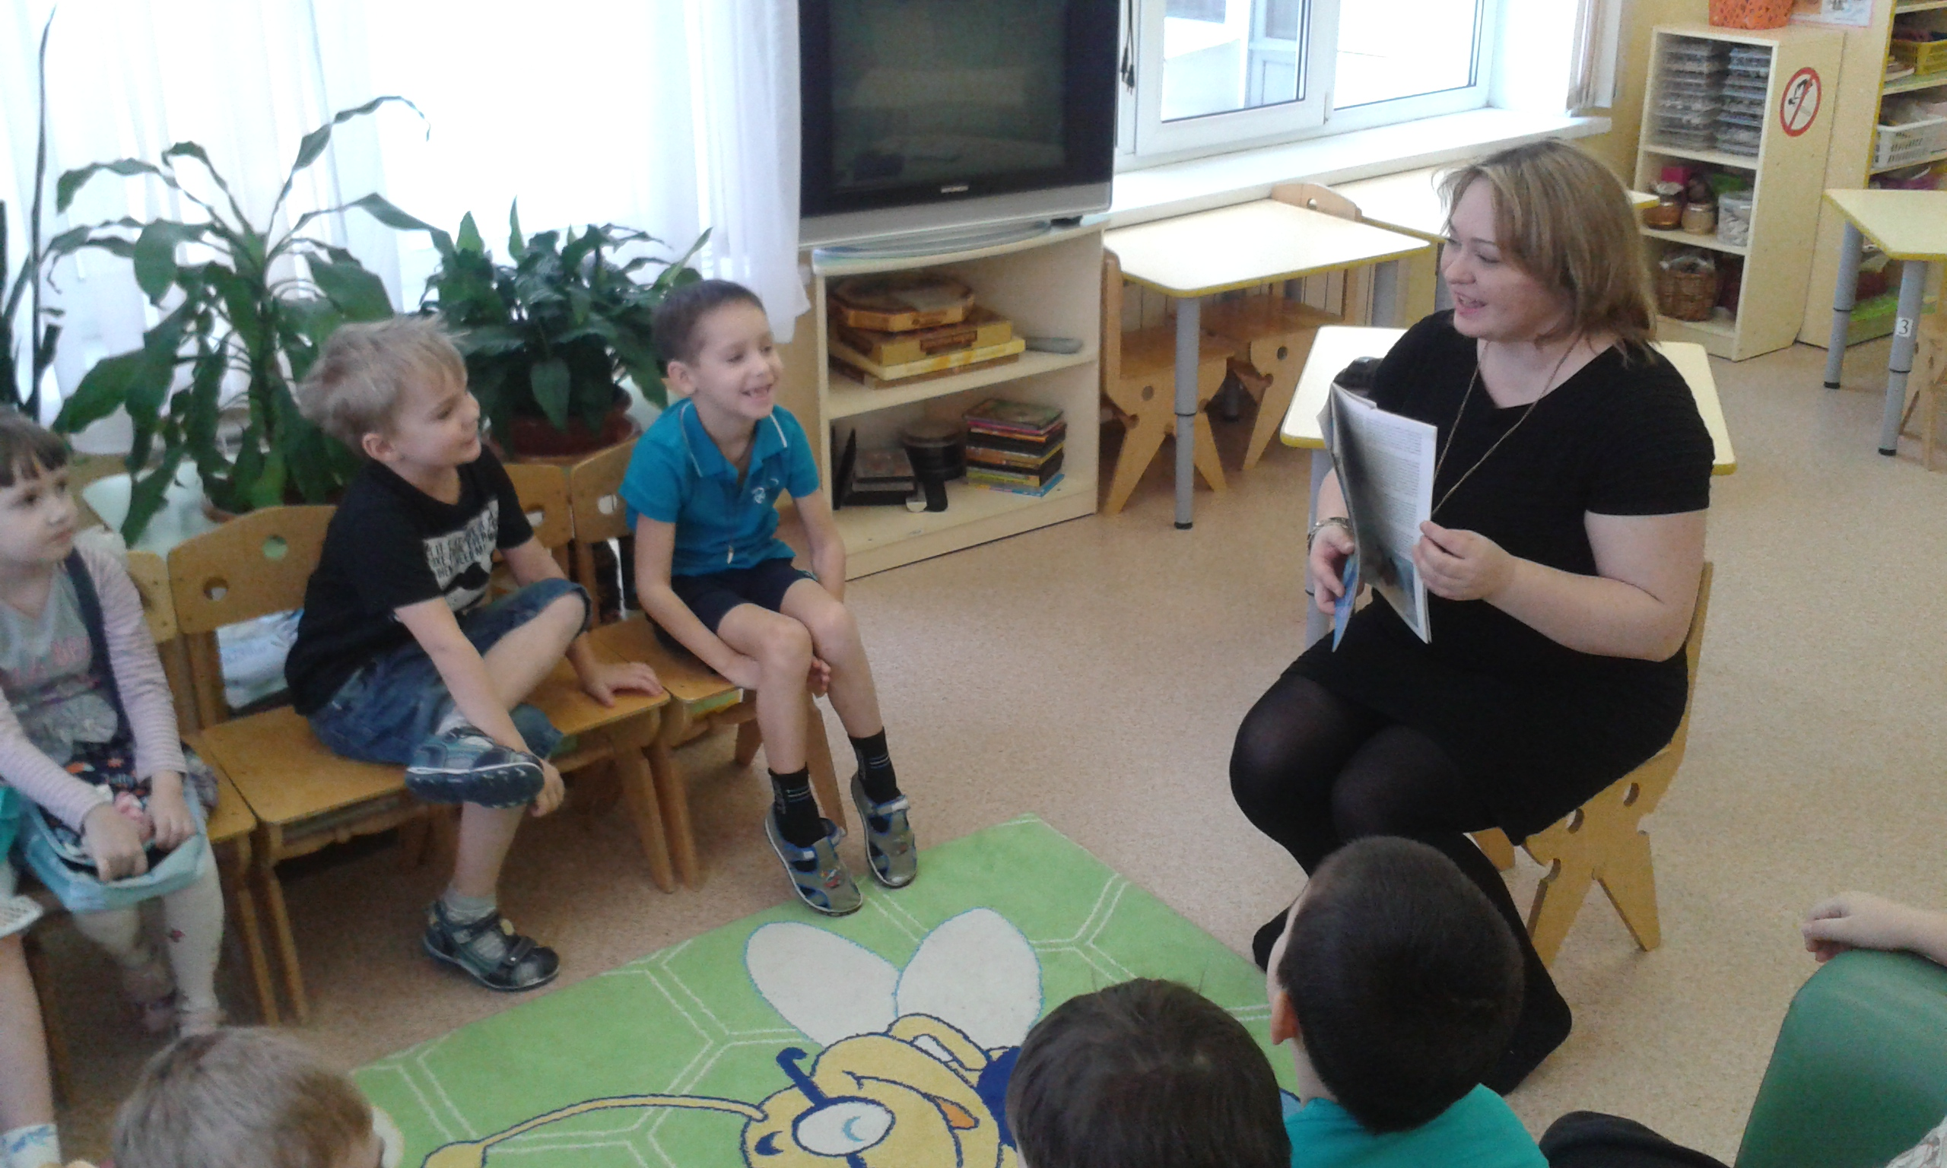
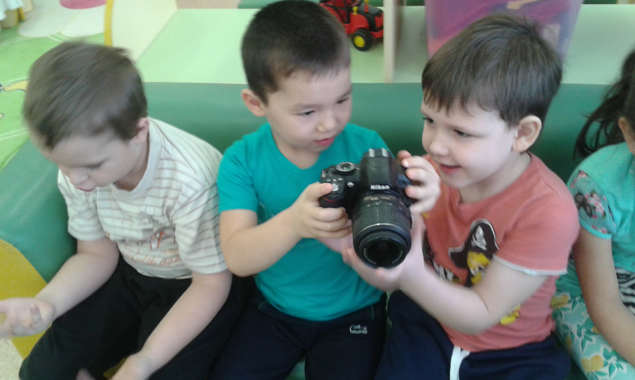
Гость группы

Slide 11
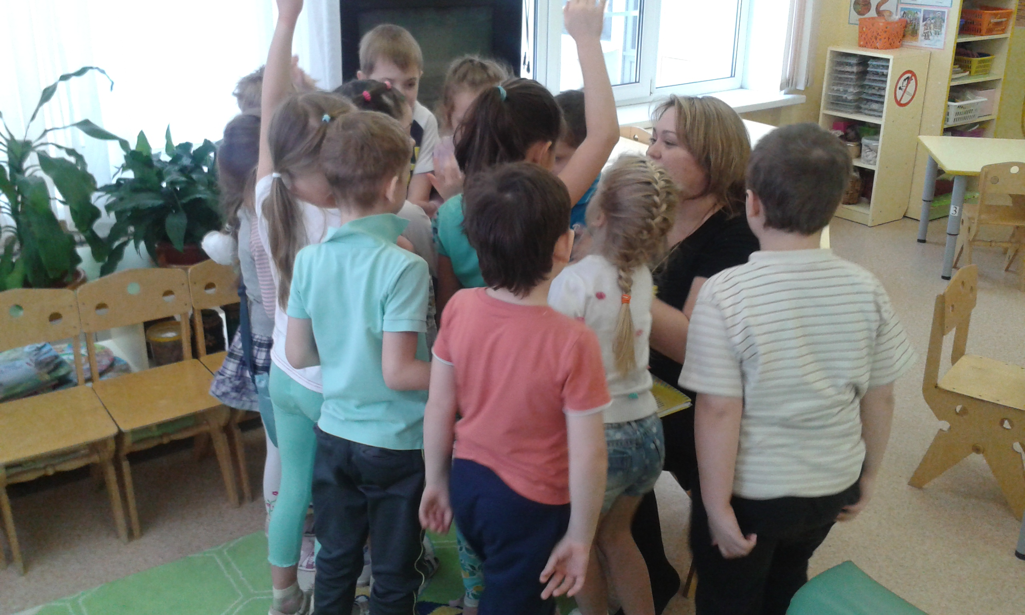
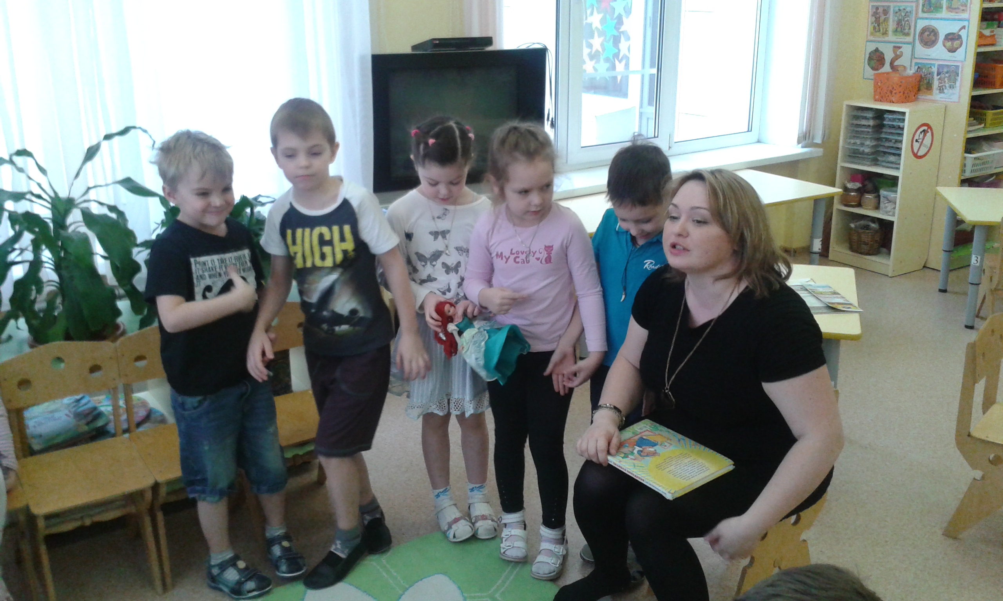
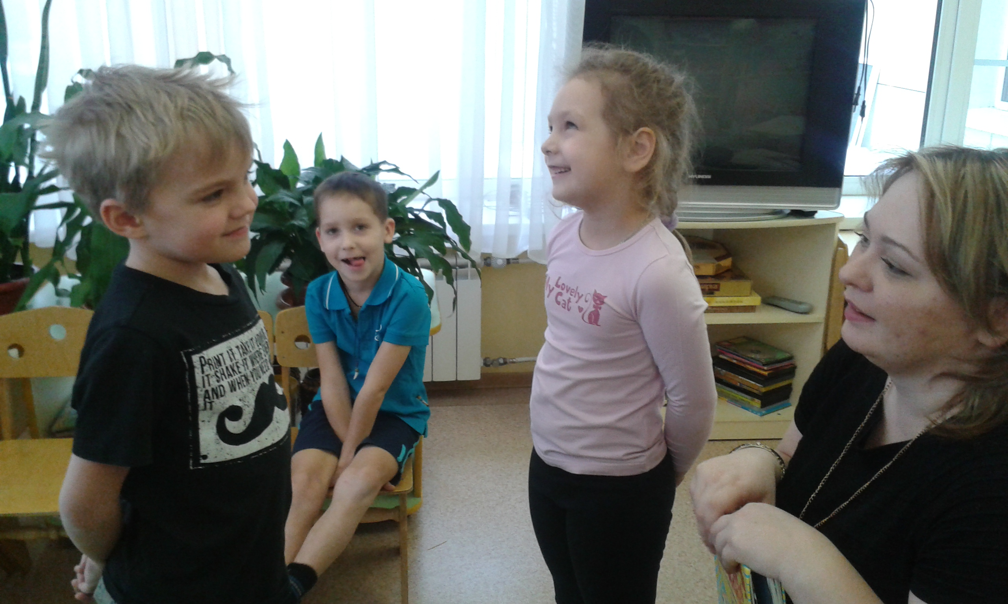
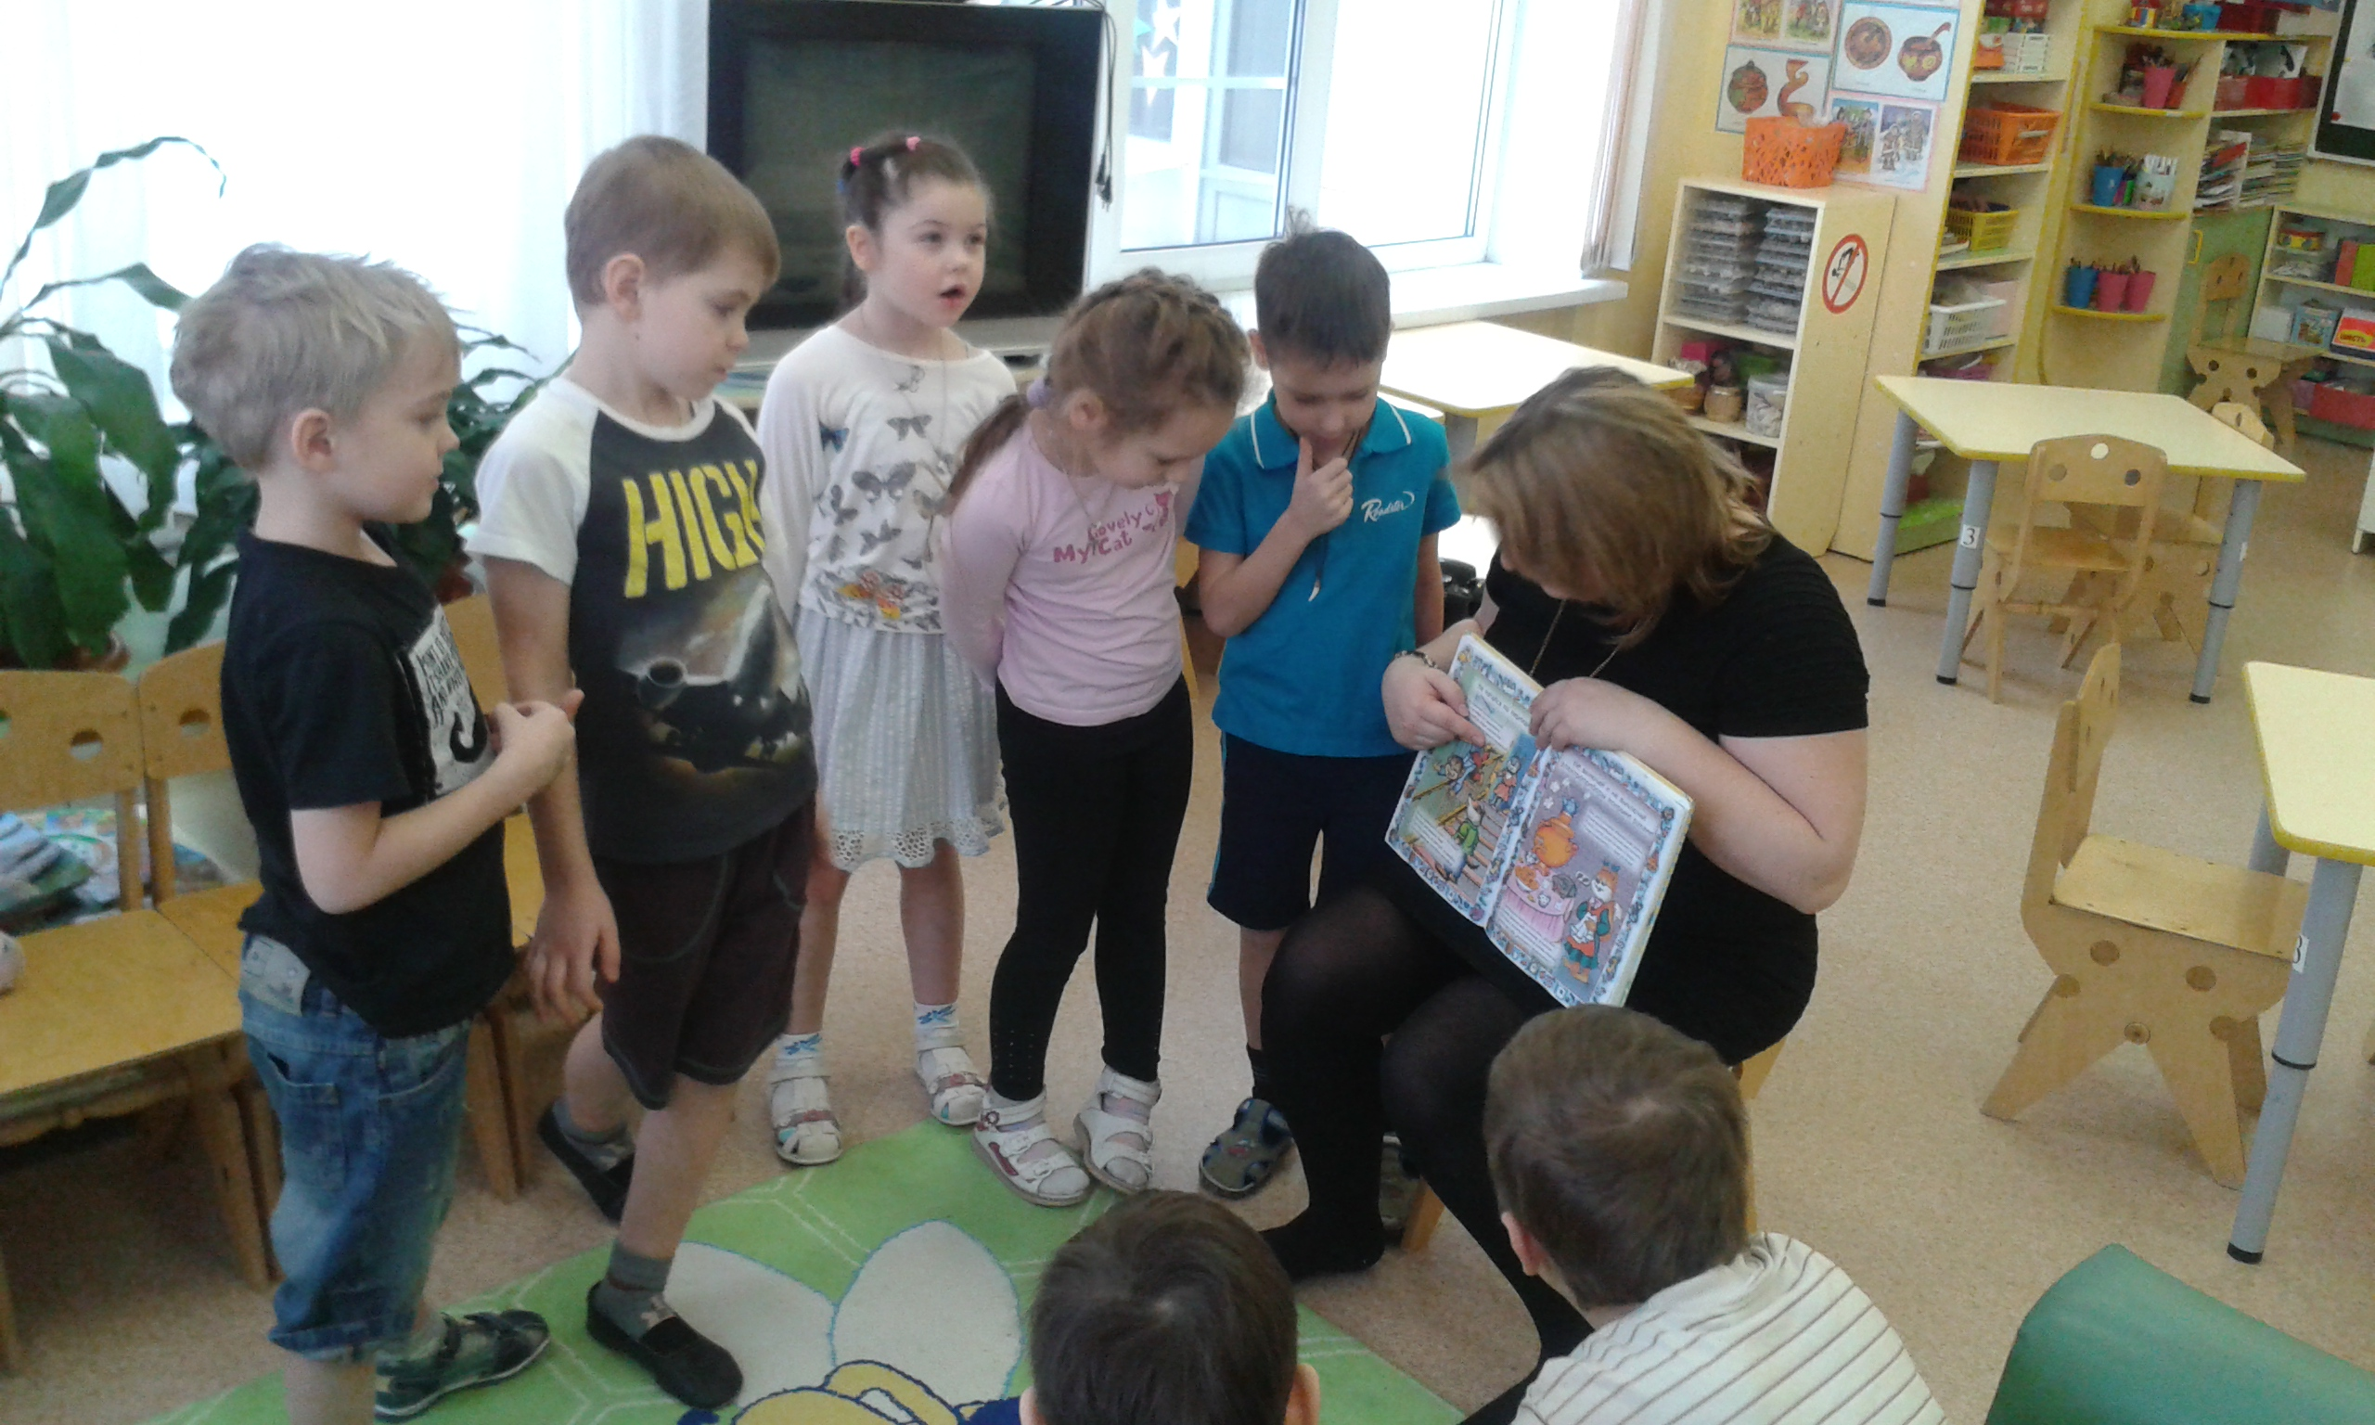

Slide 12
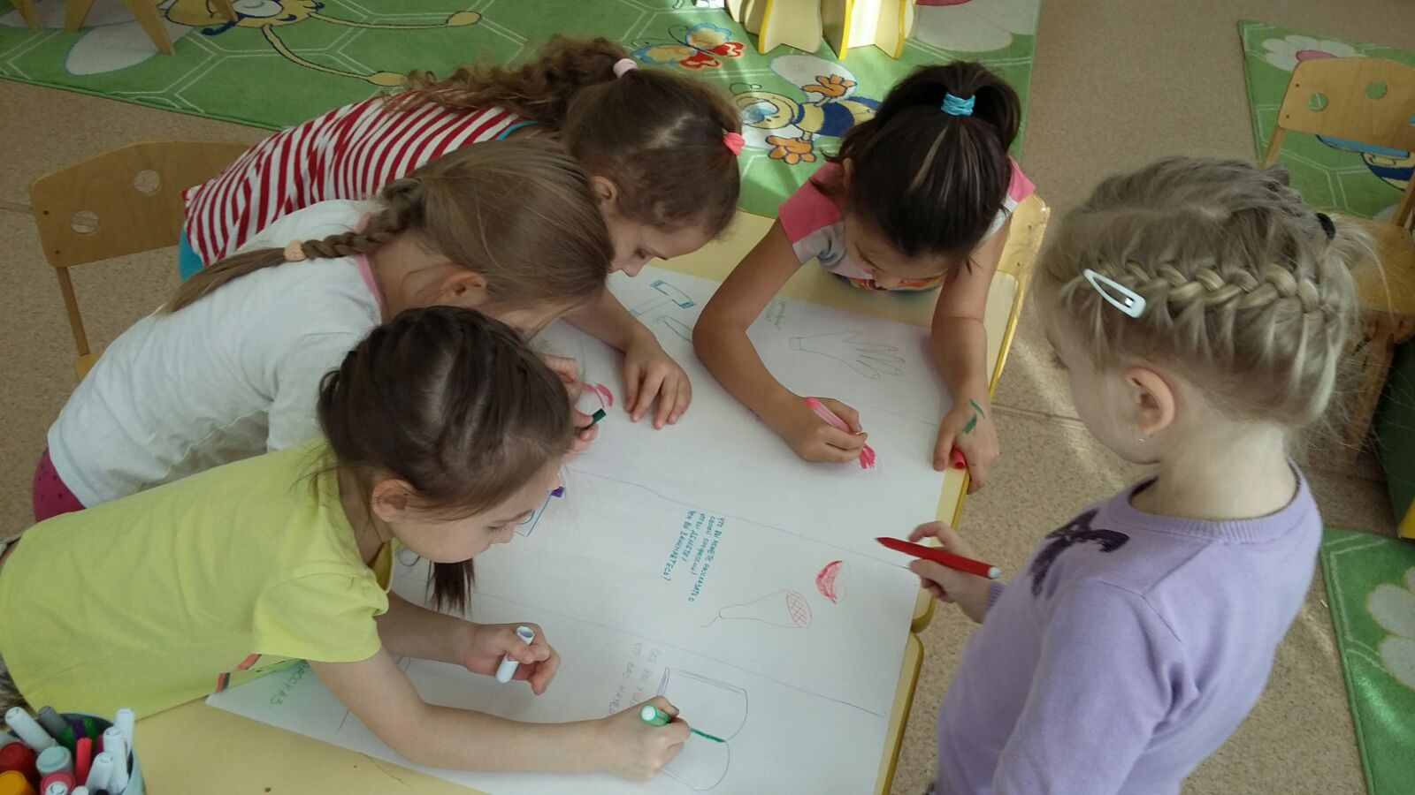
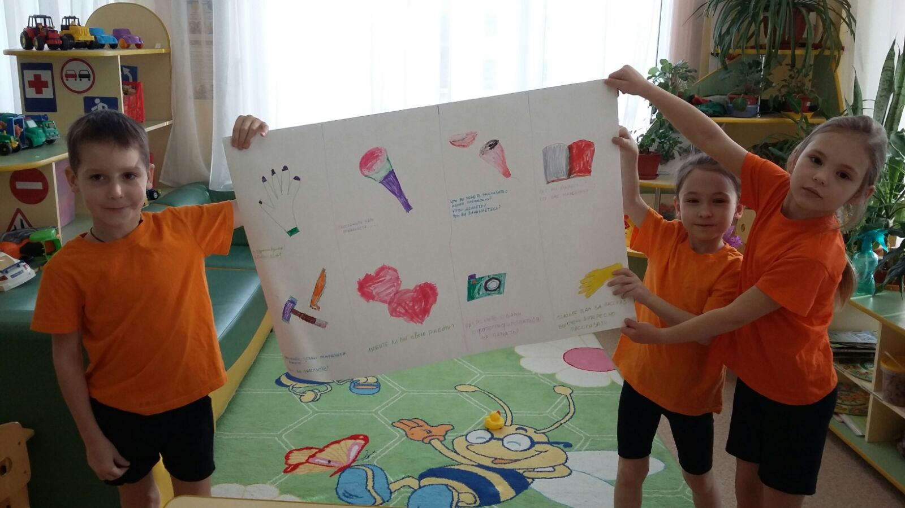
Создание мнемотаблицы «Интервью»

Slide 13
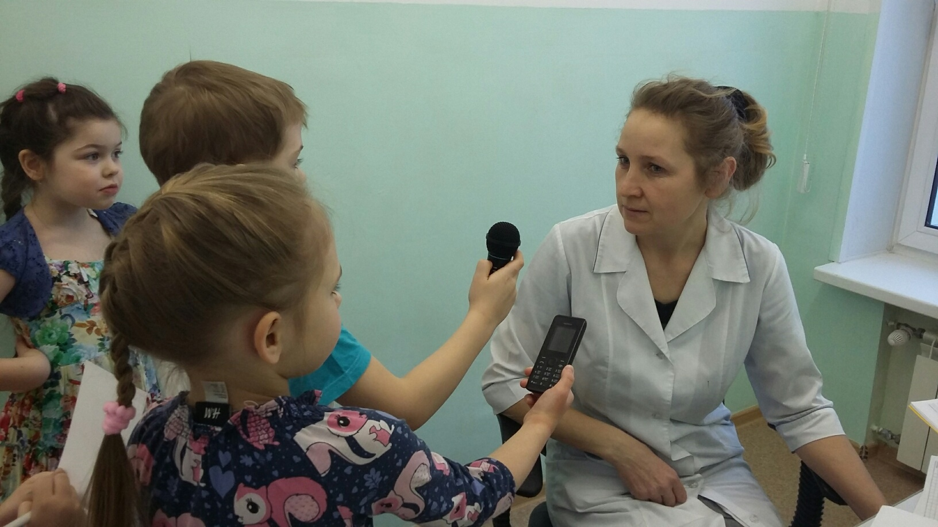
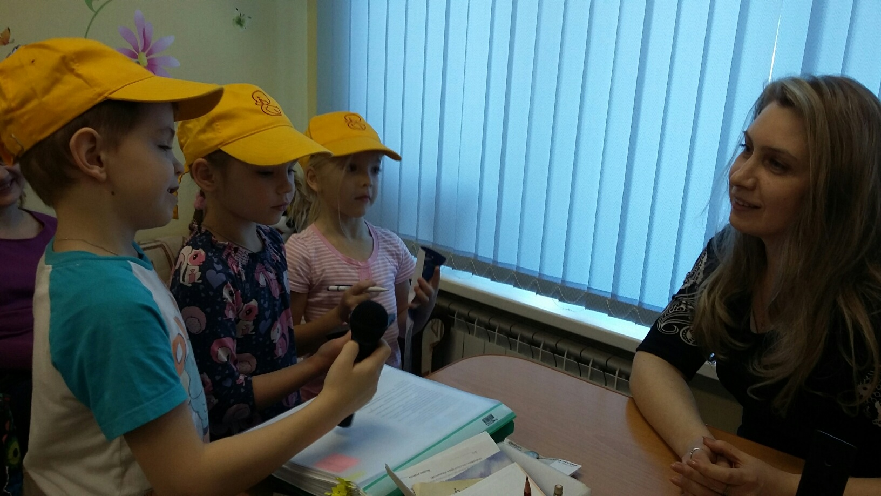
Интервью у специалистов детского сада

Slide 14
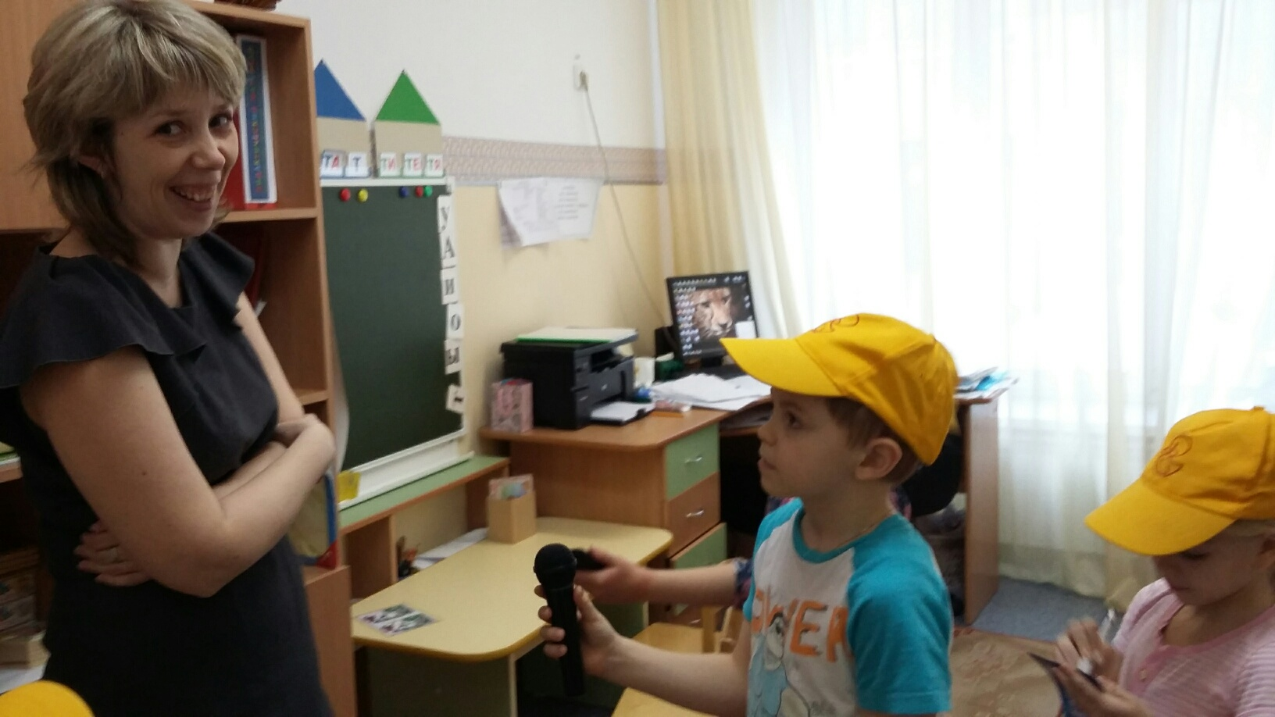

Slide 15
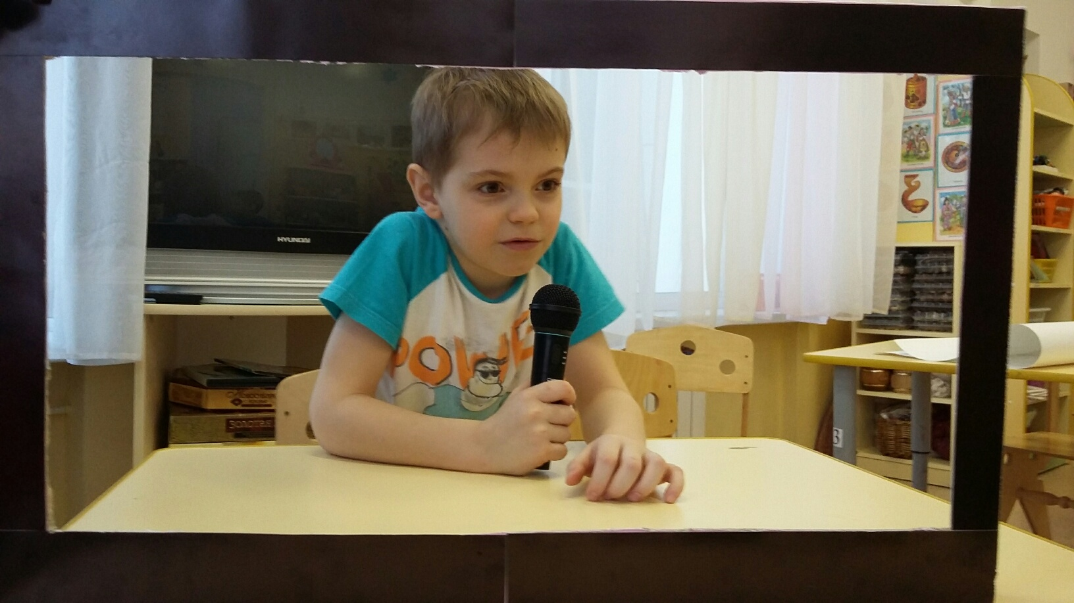
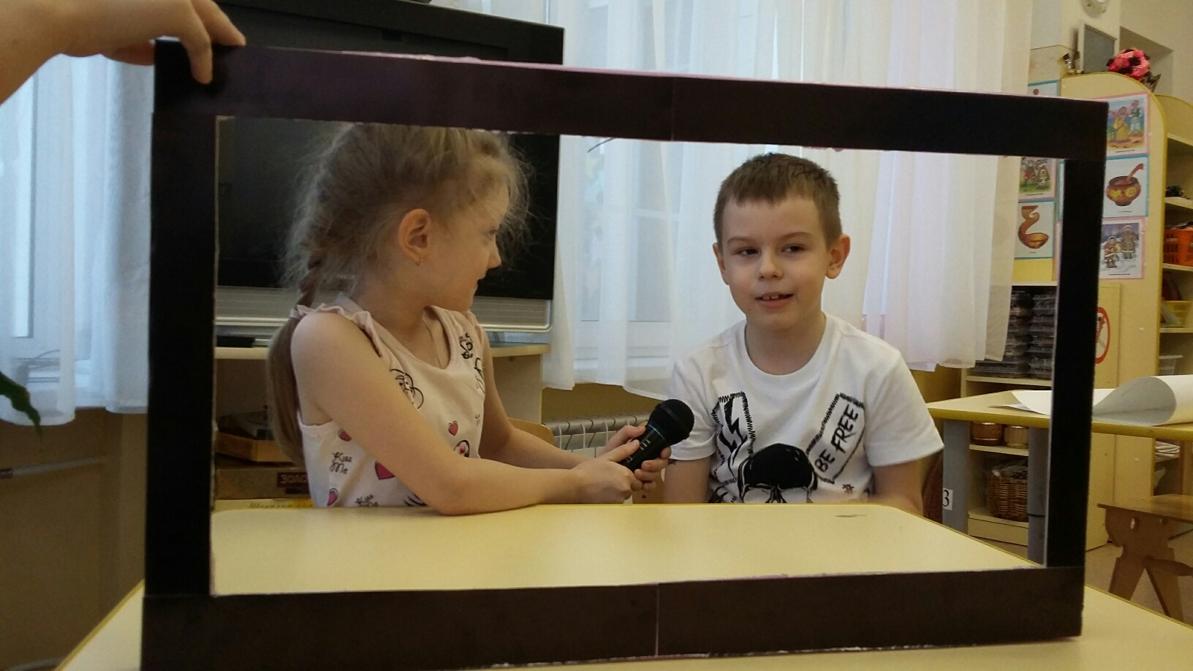
Мы- журналисты

Slide 16
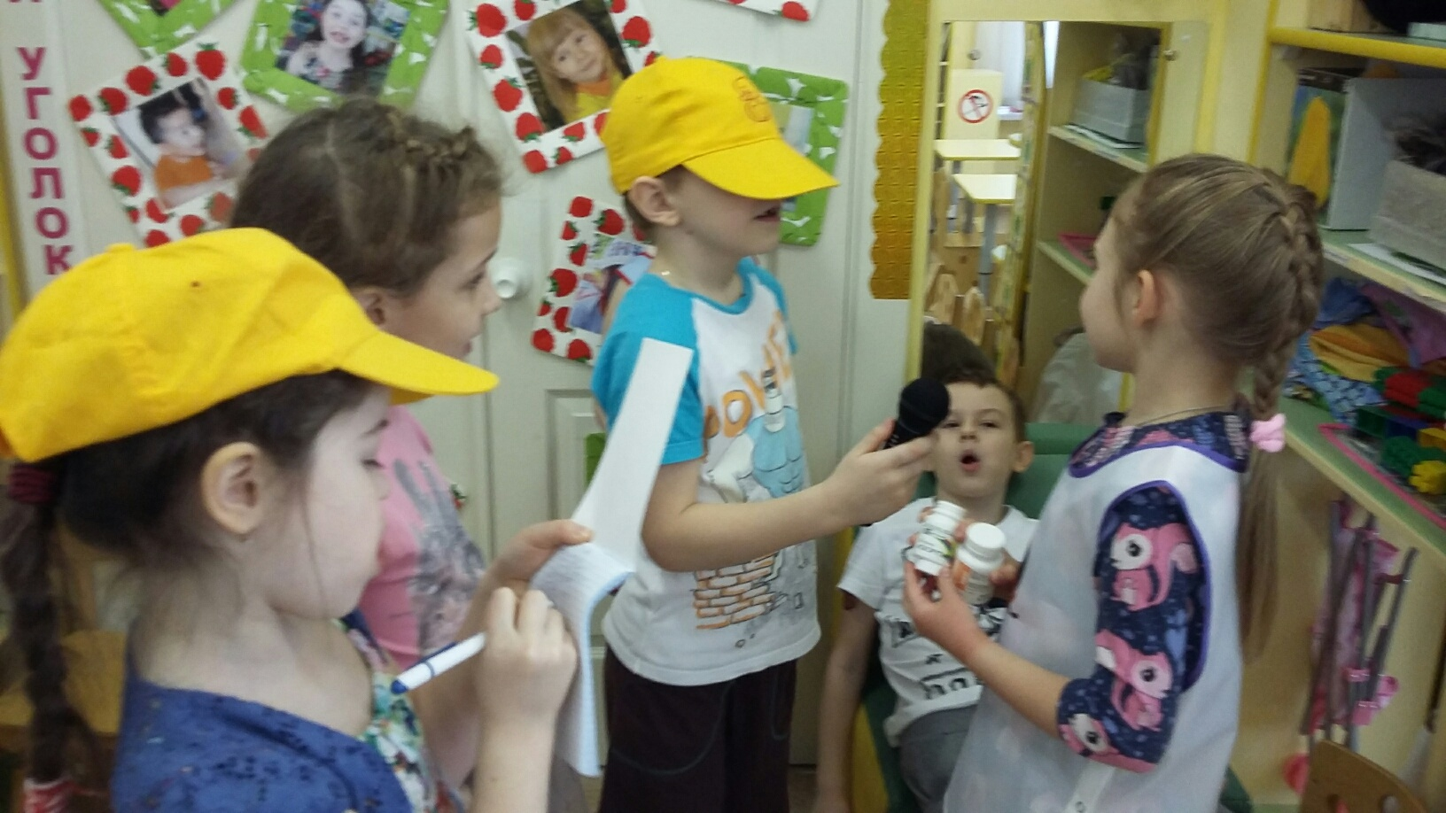
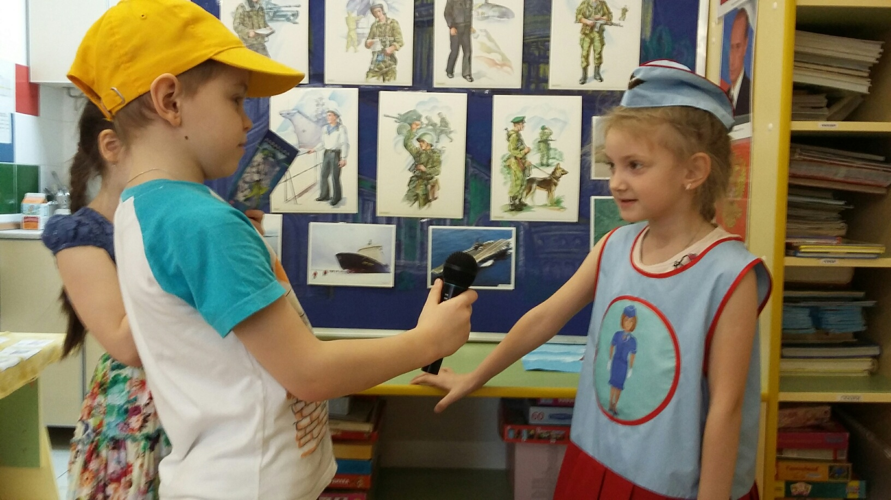
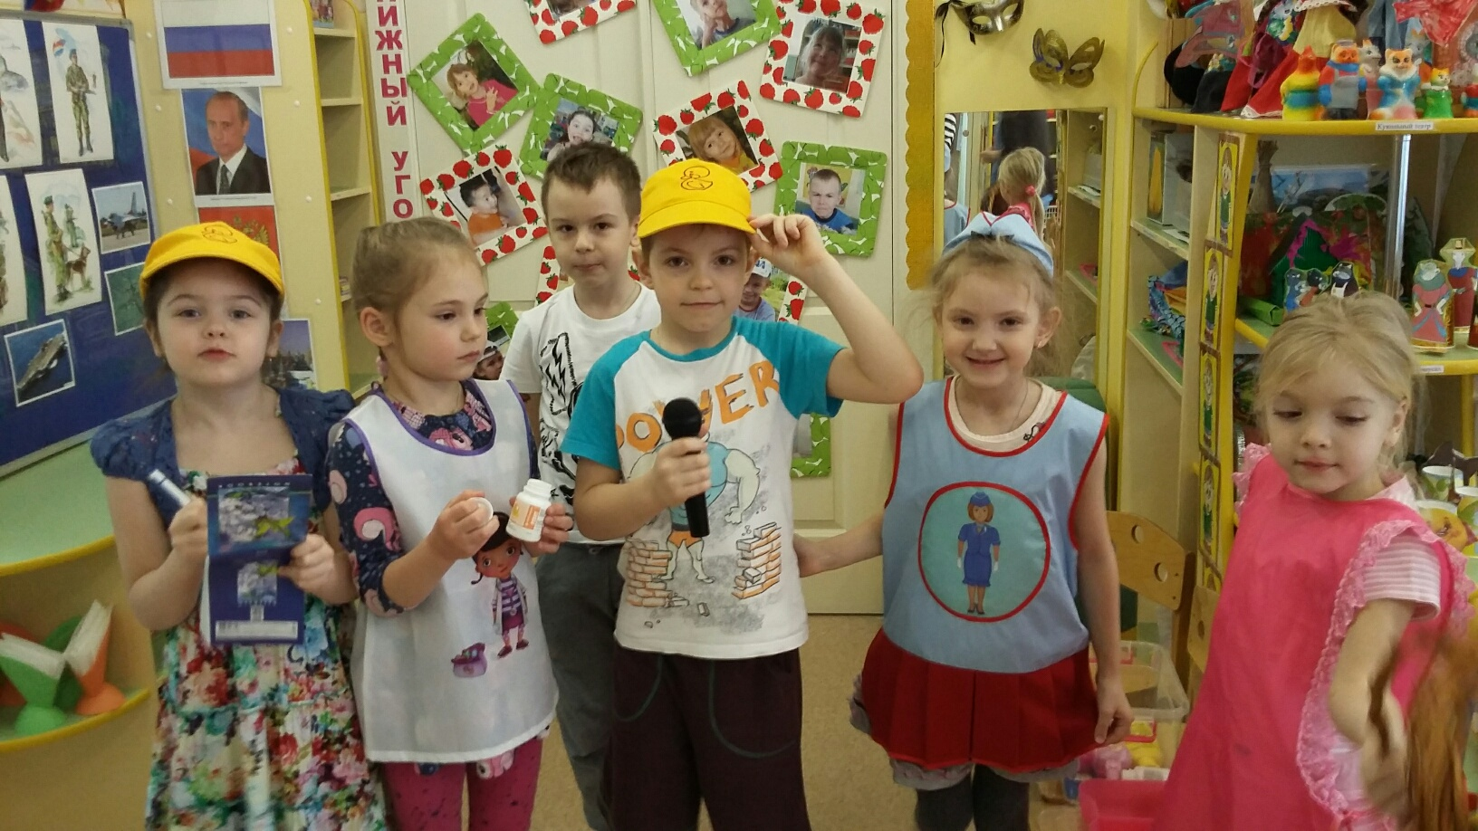

Slide 17
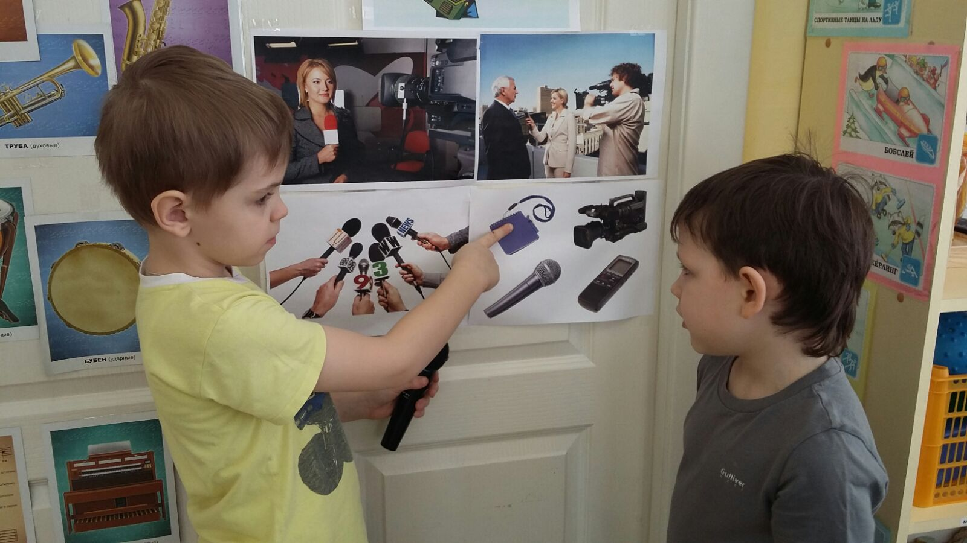
Беседа- игра «Интервью»

Slide 18
Предполагаемый результат У детей развита интеллектуальная и социальная компетентность в процессе речевой, игровой и продуктивной деятельности

Slide 19
Список литературы: 1. Белобрыкина О.А. Маленькие волшебники, или на пути к творчеству: Методические рекомендации для родителей, воспитателей дошкольных учреждений, учителей школ. Новосибирск: Изд. НГПИ, 1993. 2. Гербова В.В. Развитие речи в детском саду. М.: «Мозаика-Синтез», 2005. 3. Гербова В.В. Учусь говорить: методические рекомендации для воспитателей. М.: «Просвещение», 2000. 4. Дейкина А.Ю. Возраст творчества. Содержание и организация практических занятий по детской журналистике. Методические рекомендации. Бийск: НИЦ Бийск БПГУ, 2001. 5. http://window.edu.ru/catalog/pdf2txt/119/77119/58226

